Slide 1
Вопросы по фильму
«Секреты манипуляции. Табак»

Slide 2
Зачем был придуман сигаретный фильтр?

Slide 3
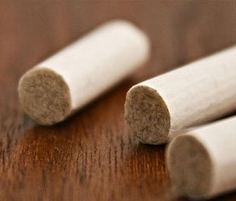
Правильный ответ
Сигаретный фильтр был придуман, чтобы создать иллюзию безопасного курения. Он рассчитан на то, что человек будет думать, будто фильтр снижает отравляющее действие табачного дыма. Эта манипуляция сознанием человека используется, чтобы люди начинали и не бросали курить.

Slide 4
Действительно ли так называемые «легкие» сигареты безопаснее обычных? Зачем их придумали?

Slide 5
Правильный ответ
«Легкие» сигареты так же опасны, как и обычные. Уменьшение количества смол и никотина не снижает риск возникновения заболеваний и не уменьшает зависимость. «Легкие» сигареты придумали, чтобы курильщик не бросал эту пагубную зависимость, а продолжал курить якобы «более безопасные» сигареты и дальше отдавал свои деньги производителям сигарет.

Slide 6
Почему из-за курения зубы желтеют и разрушаются?

Slide 7
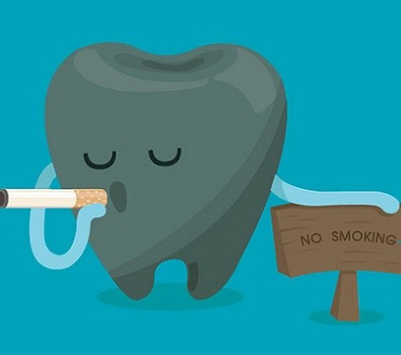
Правильный ответ
Температура вдыхаемого курильщиком дыма около 80 градусов, тогда как температура окружающего воздуха, например, осенью, – всего около 5 градусов. При курении вдыхание дыма сменяется вдыханием холодного воздуха. Из-за резкого перепада температуры в полости рта зубная эмаль трескается, и в эти трещины проникают ядовитые компоненты сигаретного дыма, что приводит к желтизне и разрушению зубов.

Slide 8
В чем опасность пассивного (принудительного) курения?

Slide 9
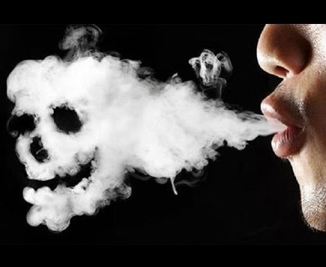
Правильный ответ
85% табачного дыма не видимы невооруженным взглядом, т.е. люди не замечают, как вдыхают его. Дым от тления сигареты из-за более низкой температуры ее горения содержит в 3 раза больше бензапирена – сильнейшего ракообразующего соединения, и в 50 раз больше никотина, чем дым при затяжке.

Slide 10
Почему от курения кожа становится дряблой, морщинистой и приобретает желтоватый цвет?

Slide 11
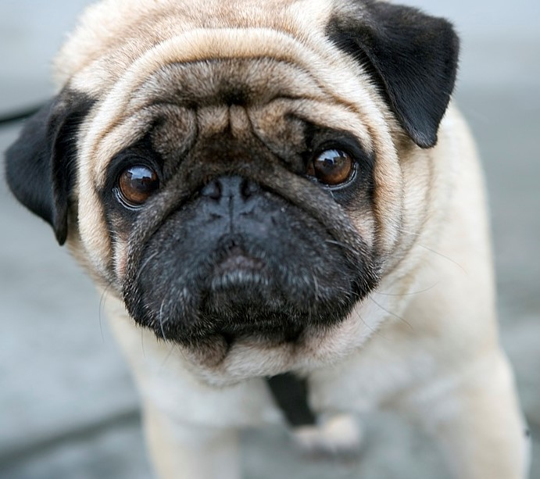
Правильный ответ
Курение вызывает спазм сосудов, т.е. их сужение. Это нарушает процесс питания клеток кожи кислородом. Выкуривание только одной сигареты сужает сосуды на полтора часа. Это означает, что человек, курящий с интервалом в полтора часа, создает в коже постоянное кислородное голодание. Кожа теряет эластичность, упругость, становится дряблой..

Slide 12
КУРЕНИЕ ВОВСЕ НЕ ТАК БЕЗОБИДНО, как пытаются нам внушить производители сигарет. Оно вызывает наркотическую зависимость и сильное разрушение здоровья. Чтобы стать сигаретным наркоманом, ребенку достаточно, в среднем, всего семи сигарет.

Slide 13
КОНТАКТНАЯ
ИНФОРМАЦИЯ
Сайт: http://chocmp.ru
Почта: chocmp@yandex.ru
Группа в ВК:
Территория здоровья|Южный Урал

